Slide 1
Scrum
Desenvolvimento Ágil

Slide 2

Papéis
Scrum Master
Facilitador do Processo
Manter o time funcionando
Não precisa de formação técnica
Scrum Team
10 a 15 participantes
Autônomo
Alteração no perfil do profissional
Sincronização entre times (Team of Team Members)
Responsabilidade sobre a qualidade do produto

Slide 3
Papéis
Product Owner
Define funcionalidades
Priorizar funcionalidades para inclusão nos Sprints
Aceitar/Rejeitar entrega
Interromper Sprint em caso de urgência
Visto como líder
Papéis auxiliares
Sem papel formal
Ajudam outros papéis

Slide 4
Artefatos
Product Backlog
Lista de funcionalidades, requisitos e erros
Manter organizado: desafiador
Valor de negócio & complexidade associada
Planning Poker
Sprint Backlog
Desmembra histórias em tarefas menores
Constante acompanhamento
Evitar paralelismo

Slide 5
Artefatos
Impediment Backlog
Lista de impedimentos
Scrum Master
Burndown Chart
Quadro com tarefas distribuidas/finalizadas
Por Sprint

Slide 6
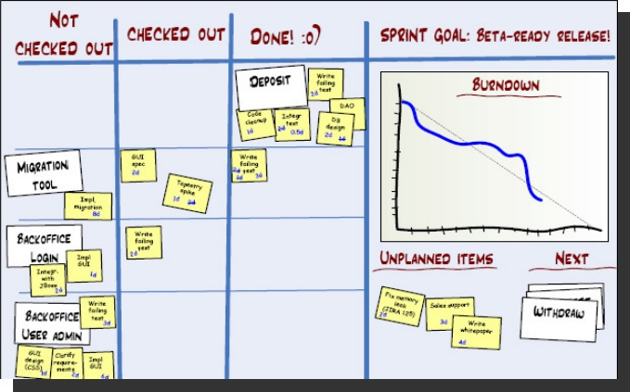
Artefatos

